Slide 1



Апробация перспективной модели ЕГЭ по литературе в ХМАО - Югре
Автономное учреждение дополнительного профессионального образования Ханты-Мансийского автономного округа - Югры
«Институт развития образования»
С.В. Дзюбина,
заведующий РЦОКО

Slide 2
Информационно-методическое обеспечение
Письмо ФГБНУ «ФИПИ» от 02.02.2017 № 065/17 «О проведении апробации перспективной модели ЕГЭ по литературе»;
Письмо АУ «Институт развития образования» от 14.02.2017 № 394/1 «О направлении заявки в адрес ДО и МП ХМАО-Югры об участии в апробации»;
Приказ АУ «Институт развития образования» от 10.04.2017 № 106- о «О проведении апробации перспективной модели единого государственного экзамена по литературе на территории Ханты-Мансийского автономного округа – Югры».

Slide 3

Цель проведения апробации
Совершенствование перспективной модели единого государственного экзамена по литературе, ознакомление обучающихся 10 классов образовательных организаций, учителей и методистов с новыми подходами к построению КИМ ЕГЭ по литературе.

Slide 4
Материалы апробации
Инструкция для организаторов апробации перспективной модели ЕГЭ по литературе (приложение 3 приказа АУ «Институт развития образования» от 10.04.2017 № 106-о);
Краткая информация о перспективной модели ЕГЭ по литературе, итогах ее апробации и предварительного обсуждения (приложение 4 приказа АУ «Институт развития образования» от 10.04.2017 № 106-о);
2 варианта КИМ ЕГЭ по литературе;
Критерии оценивания;
Таблица сбора данных по результатам апробации.

Slide 5
Требования
Апробация проводится в 10-х или 11-х классах разного профиля;
Время выполнения всей работы составляет 3 часа 55 минут;
Каждому обучающемуся предоставляется КИМ в напечатанном виде;
На аудиторию выдается 2 варианта КИМ и сидящие рядом обучающиеся должны получить разные варианты;
Словари и тексты художественных произведений не выдаются.

Slide 6
Условия проведения апробации
Накануне проведения апробации школьников необходимо ознакомить со структурой работы, требованиями и инструкциями к заданиям (без ознакомления с самими заданиями);
В день проведения апробации необходимо провести краткий инструктаж, для того что бы не отнимать времени от работы;
Работа выполняется на 5 листах размера А4: 2 листа – для записи ответов, 2 листа – для черновика, 1 лист – для записи личных данных, который в ФГБНУ «ФИПИ» не передается;
Работы сканируются до начала проверки и только затем проверяются учителем согласно критериям оценивания ФГБНУ «ФИПИ»;
Результаты каждого ученика вносятся в таблицу сбора данных под условным номером.

Slide 7
Рекомендации по переводу первичных баллов в школьную отметку
Шкала перевода первичных баллов в отметку
Школьная отметка | «2» | «3» | «4» | «5»
Первичный балл | 0-10 | 11-31 | 32-42 | 43-53

Slide 8
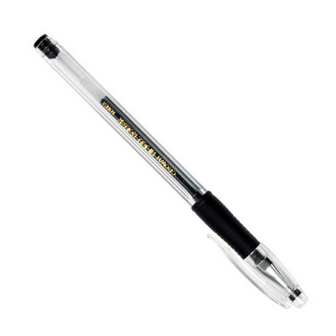
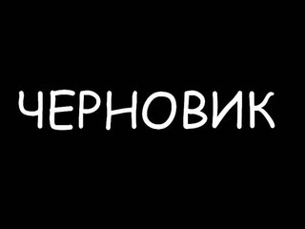

Правила для участников апробации
Работа пишется яркими черными чернилами;
В правом верхнем углу листа для черновика обучающиеся должны записать слово «ЧЕРНОВИК»;
Выполнение заданий осуществляется обучающимися по инструкциям к ним;
При необходимости ученику выдаются дополнительные листы.

Slide 9
Правила для организаторов МОУО
1.Организовать проведение апробации 19.04.2017 в ОО.
2.Предоставить ответственным учителям ОО за проведение апробации:
2 варианта КИМ (файлы № 01-02);
Критерии оценивания (файл № 03);
Файл сбора данных по результатам апробации (файл № 07).

Slide 10
Правила для учителя
До проверки работы в правом верхнем углу каждого листа работы (в том числе черновика) учитель указывает условный номер работы (участник 1, и т.д.);
Осуществляет проверку по апробируемым критериям;
Вносит результаты каждого ученика в файл № 07;
Согласовывает с администрацией ОО решение о выставлении отметки в журнал по итогам апробации по литературе.

Slide 11
Условия проведения апробации
24.04.2017 в РЦОИ передаются в электронном виде по защищенным каналам связи:
Сканированные копии работ участников апробации без черновиков и учительских пометок;
Заполненный файл № 07 в электронном виде.

Slide 12
Контактная информация
Дзюбина С.В., заведующий РЦОКО
Телефоны: 8(3467)928334; 89125105471
Адрес электронной почты: dsv@iro86.ru

Slide 13

Спасибо за внимание!

